Slide 1

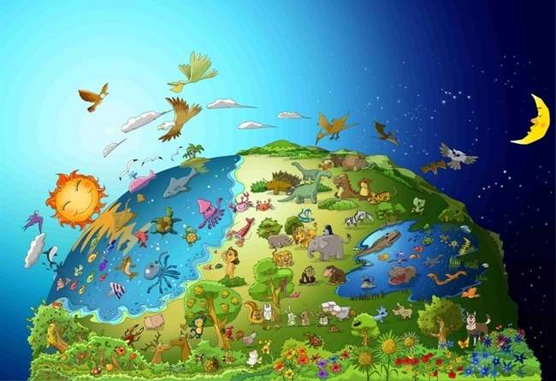

Lakk.1 Icha Jecha kan Waaqa
Waaqa
Hojjetame
Addunyaa

Slide 2


Kan har'aa Jecha
Jalqaba irratti Waaqayyo uume
samii fi dachii.
Uumama 1:1

Slide 3

Jalqaba irratti dukkanni gubbaa ture.
Namni, ifni hin turre. Homaa hin turre.

Slide 4
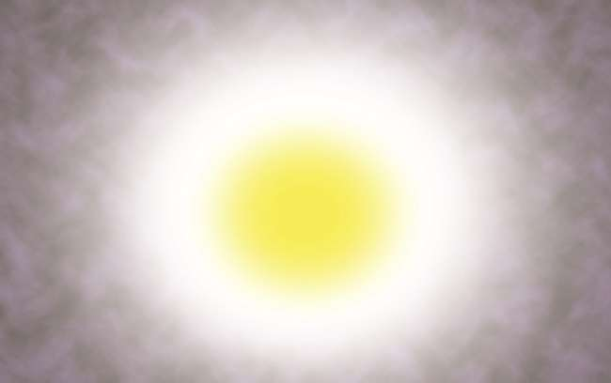
Waaqayyo, “Ifni haa jiraatu” jedhe.
ifnis ni ture.

Slide 5
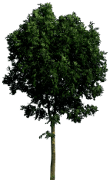



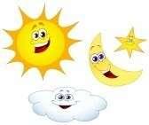
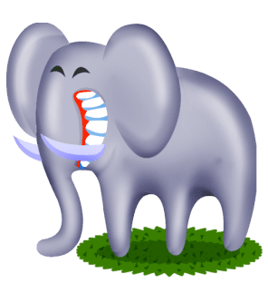
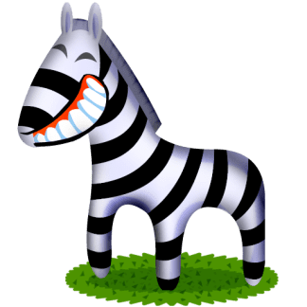
1. 1.
3. 3.
5. 5.
2. 2.
4. 4.
6. 6.
Guyyaa jalqabaa Waaqayyo ifa dukkana irraa adda baase. Guyyaa jahaaf addunyaa guutuu tolche.

Slide 6
Bineensonni fi biqiltoonni, simbirroonni fi qurxummiin gosa hunduu lafa irratti, galaanaa fi samii keessatti guutaniiru. Waaqayyo waan hojjete hunda ilaalee “Baay’ee Gaariidha!.”

Slide 7


Barumsa Har'aa
Addunyaa kana eenyutu uume?
Waaqayyo biyya lafaa uume.
Addunyaa kana eenyutu sirnaan eega?
Waaqayyo biyya lafaa sirnaan eega.
Addunyaan ofumaan hin uumamne.
Addunyaan ofumaan socho'uu hin dandeessu.
Waaqayyo addunyaa guutuu akka uume yaadachuu qabna ammas hunda isaanii to’achuu qabna.

Slide 8
Waaqayyo eenyu?
Inni ... dha...
uumaa ana dabalatee addunyaa guutuu tolche.

Slide 9
Quiz har'aa
Waaqayyo biyya lafaa maaliin uume?
1 dhagaa
2 bishaan
3 dafqa
4 jecha jedhu
4 jecha jedhu

Slide 10
Kan har'aa Jecha
Jalqaba irratti Waaqayyo uume
samii fi dachii.
Uumama 1:1

Slide 11

Ijoollee Macaafa Qulqulluu Lakk.2 Dubbii Waaqayyoo
Fuduraa haraamame nyaatan

Slide 12
Dubbii har'aa
Waaqayyo nama bifa isaatiin uume, bifa Waaqayyootiin uume;
dhiiraa fi dubartii isaan uume.
Seera Uumamaa 1:27 irratti

Slide 13

Addaamiifi Hewaan uumamtoota Waaqayyoo keessaa uumamtoota hunda caalan turan.
Akka bifa Waaqayyootti waan uumamaniif.

Slide 14

Waaqayyo namichaan, . “"Ati muka iddoo dhaabaa keessa jiru kamiyyuu nyaachuuf bilisa dha; muka gaarii fi hamaa beeku garuu hin nyaatin, yeroo irraa nyaattan dhuguma ni duuta ."

Slide 15

Garuu, Seexanni bofa fakkeessee Hewaan qoreera.
Dhumarratti Hewaan firii sana nyaatte.

Slide 16

Hewaan immoo Addaamiif kan biraa kennite.
Addaams ni nyaate.

Slide 17

Waaqayyo Eden keessaa isaan ari'e sababni isaas Waaqayyoon waan hin dhageenyeef.
Yeroo sanaa kaasee Cubbuun gara biyya lafaa dhufe.

Slide 18
Barumsa Har'aa
Cubbuun gara biyya lafaa kan dhufe Addaamiifi Hewaan ajaja Waaqayyoo waan hin ajajamneef.
Dubbii Waaqayyoof nan ajajaa?
Waaqayyotti yoon amanu dubbii Waaqayyoof ajajamuu qaba.

Slide 19
Waaqayyo ni?
Waaqa..
Ajajamuu diduu ni jibba.
Nama dubbii Isaatiif ajajamu ni eebbisa.

Slide 20
Quiz har'aa
Waaqayyo ilma namaatti maal jedhe?
1 firii
2 foon
3 kuduraa fi muduraa
4 firii beekumsa gaarii fi hamaa
4 firii beekumsa gaarii fi hamaa

Slide 21
Dubbii har'aa
Waaqayyo nama bifa isaatiin uume, bifa Waaqayyootiin uume;
dhiiraa fi dubartii isaan uume.
Seera Uumamaa 1:27 irratti

Slide 22

Lakk.3 Dubbii Waaqayyoo
Nohi Doonii Guddaa (Dubaa) Gaara Olka'aa irratti hojjete

Slide 23
Kan har'aa Jecha
Gooftaan immoo Nohiin, "Dhaloota kana keessatti qajeelaa si argadheera, atii fi maatiin kee hundinuu gara dooniitti seeni" jedheen.
(Uumama 7:1)

Slide 24

Waaqayyo namoonni lafarra jiran hundinuu karaa isaanii akka mancaasanii arge. Waaqayyo Nohiin, “Ani namootaa fi lafa nan balleessa . Gaara irratti doonii guddaa tolfadhu!“

Slide 25

Nohi akkuma Waaqayyo isa ajajetti gaara irratti doonii hojjechuu jalqabe. Namoonni maraate itti fakkaate.

Slide 26

Nohi uumamni gosa hunduu akkuma Waaqayyo ajajetti miseensota maatii Nohi 8 waliin doonii keessa haa seenu.

Slide 27

Roobni kun akkuma Waaqayyo jedhe guyyaa 40 lafa irra dhufaa ture.

Slide 28

Dhumarratti lafti bishaaniin uwwifamte. Lubbu qabeeyyii lafarra socho’an hundinuu ni du’an. Nohi qofatu hafe, warri doonii keessa isa waliinis ta’e.

Slide 29
Barumsa Har'aa
Namoonni Nohi kan carraa lolaa guddaa jalaa baraaraniif kenne hin dhaggeeffanne.
Nohi maraate qofa jedhan
Yeroo ati wangeela hiriyootaaf dabarsitu, isaanis akka gaariitti si dhaggeeffachuu dhiisuu dandaʼu.
Garuu, dhumarratti, dubbiin Waaqayyoo dhugaa ta'uu isaa beekuuf deemu.

Slide 30
Waaqa ?
Waaqa..
Waaqayyo cubbuu jibbe, cubbuu irrattis ni murteessa.

Slide 31
Quiz har'aa
Waaqayyo Nohiin maal akka tolchu jedhe?
1 Doonii (Taabota) .
1 Doonii (Taabota) .
2 Konkolaataa tokko
3 Mana tokko
4 Biskileetii tokko

Slide 32
Dubbii har'aa
Gooftaan immoo Nohiin, "Dhaloota kana keessatti qajeelaa si argadheera, atii fi maatiin kee hundinuu gara dooniitti seeni" jedheen.
Uumama 7:1

Slide 33

Lakk.4 Dubbii Waaqayyoo
Bokkaan Kakuu Waaqayyoo ture

Slide 34
Kan har'aa Jecha
Yeroo bokkaa duumessa keessatti mul'atu hundumaatti, ani argee kakuu bara baraa Waaqayyoo fi uumamtoota lubbu qabeeyyii gosa hundumaa lafa irra jiran hundumaa gidduu jiru nan yaadadha."
Seera Uumamaa 9:16 irratti

Slide 35

Lubbu qabeeyyiin hundinuu haxaa’aman, Nohii fi warra doonii sana keessa isa waliin jiran qofatu hafe.

Slide 36

Roobni kun guyyoota 40f lafarra dhufaa ture.

Slide 37

Erga roobni dhaabatee booda Nohi gugee erge.
Gugeenis baala ejersaa haaraa afaan ishee keessaa qabattee gara isaatti deebite. Nohi, “Bishaan lafa irraa garagalche!”

Slide 38

Nohi maatii isaa wajjin bahee, Waaqayyoon waaqeffate. “Addunyaa haaraa waan nuuf kenniteef Waaqayyo galatoomi.”

Slide 39

Waaqayyo akka mallattoo kakuu fi eebbaatti bokkaa itti agarsiise. “Addunyaa haaraa keessatti gammachuudhaan jiraadhaa!”

Slide 40
Barumsa Har'aa
Waaqayyo Nohii fi maatii isaa oolcheera.
Waaqayyo akka isaan eebbisu fi karaa isaanii addunyaa haaraa akka tolchu waadaa gale.
Waaqayyos karaa Yesuus nu fayyise.
Waaqayyo addunyaa isaa haaraa karaa keenya akka tolchu amanuu qabna.

Slide 41
Waaqa Yaahiwwee?
Yaahiwwee Waaqayyo..
Yaahiwwee Waaqayyo Abbaa keenya yeroo nuti isatti amannu ijoollee isaa jaallatamoo baay'inaan fayyisuu fi eebbisudha.

Slide 42
Quiz har'aa
Nohi lafti akka gogdu arguuf maal erge?
1 Adurree
2 Saroonni
3 Gugee
3 Gugee
4 Duck

Slide 43
Dubbii har'aa
Yeroo bokkaa duumessa keessatti mul'atu hundumaatti, ani argee kakuu bara baraa Waaqayyoo fi uumamtoota lubbu qabeeyyii gosa hundumaa lafa irra jiran hundumaa gidduu jiru nan yaadadha."
Seera Uumamaa 9:16 irratti

Slide 44

Lakk.5 Icha Jecha kan Waaqa
Namoota ijaaran
Masaraa Baabel

Slide 45
Dubbii har'aa
Kanaafidha Baabel kan jedhamte --sababni isaas achitti Waaqayyo waan burjaajeesseef
afaan addunyaa guutuu. Achi irraa Waaqayyo isaan bittimse
guutummaa lafaa irratti.
Seera Uumamaa 11:9 irratti

Slide 46
Namoonni Waaqayyo caalaa guddaa fi beekamaa taʼuu barbaadan. Kanaaf, Masaraa olka'aa ijaaruu jalqaban.

Slide 47

Akkasitti, masaraa sana walumaa galatti ijaaraa turan.
“Addunyaatti of haa agarsiifnu. Baayʼee guddaadha!”

Slide 48


?
?
Haa ta'u malee waaqayyo of tuulummaa isaanii yommuu argu akka isaan wal hin hubanneef afaan isaanii burjaajeesse.

Slide 49

Wal hubachuu waan hin dandeenyeef, waliin hojjechuu hin dandeenye. Dhumarratti, lafa irratti facaʼan. Hanga ammaatti afaanonni addunyaa walirraa adda.

Slide 50
Barumsa Har'aa
Namoonni Waaqayyo caalaa guddaa fi ol ta’uu barbaadu.
Sammuun kun “of tuulummaa” jedhama.
Waaqayyo 'of tuulummaa' ni jibba.
Faallaan of tuulummaa 'garraamummaa' dha.
Waaqayyoon gammachiisuuf fuula duratti 'gad of deebisuu qabna'.

Slide 51
Yaahiwwee Waaqayyo ?
Yaahiwwee Waaqayyo..
Waaqayyo Yaahiwwee nu caalaa guddaa fi ogeessa dha.
Ogummaa keenya hunda walitti qabnus Waaqayyo caalaa ogeessa ta'uu hin dandeenyu.

Slide 52
Quiz har'aa
Maaliif masaraa sana xumuruu dadhaban?
1 Waaqayyo yeroo isaan bishaan badiisaa tolchanitti fide
2 Waaqayyo yeroo isaan tolchan ibidda akka boba’u godhe.
3 Waaqayyo yeroo isaan tolchan kirkira lafaa uume.
4 Waaqayyo yeroo tolchan akka wal hin hubanne isaan uume.
4 Waaqayyo yeroo tolchan akka wal hin hubanne isaan uume.

Slide 53
Kan har'aa Jecha
Kanaafidha Baabel kan jedhamte --sababni isaas achitti Waaqayyo waan burjaajeesseef
afaan addunyaa guutuu. Achi irraa Waaqayyo isaan bittimse
guutummaa lafaa irratti.
Seera Uumamaa 11:9 irratti

Slide 54
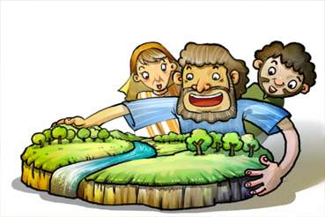
Lakk.6 Dubbii Waaqayyoo
Waaqayyo Abrahaam jedhee waame

Slide 55
Dubbii har'aa
Waaqayyo Abraamiin, "Biyya kee, saba kee fi kee dhiisi" jedhee ture
mana abbaa fi lafa ani sitti argisiisu dhaqi.
Seera Uumamaa 12:1

Slide 56

Uur kan warra Kaldootaa magaalaa waaqa tolfamaa waaqeffatu turte.
Abrahaam dhalatee achi jiraate.

Slide 57

Gaaf tokko, Waaqayyo Gooftaan, “Biyya kee dhiisi, ani si eebbisa” jedhee ture.

Slide 58

Abrahaam eessa akka deemu beekuu baatus dubbii Waaqayyoof ajajamee akkuma Gooftaan itti himeetti ba'e.

Slide 59



Osoo imala jiruu dhimmoota ulfaataa hedduun isa mudate garuu Waaqayyo nagaan isa eege.

Slide 60

Dhuma irrattis Abrahaam biyya Kana’aan gahe. Achuma jiraata ture. “Waaqa galatoomi.”

Slide 61
Kan har'aa Barumsa
Abrahaam sagalee Waaqayyoof abboomamuudhaan magaalaa dhaloota isaa dhiisee deeme.
Akkanatti nuti Waaqayyootti amanuu fi dubbii isaaf bitamuu qaba.
Yeroo kamittuu sagalee Waaqayyoof abboomamuuf fedhii qabaachuu qabna.

Slide 62
Waaqayyo Yaahiwwee?
Yaahiwwee Waaqa….
Gatii kamiinuu waadaa isaa kan eegu Abbaa keenyadha.

Slide 63
Quiz har'aa
Abrahaam eessatti dhalate?
1 Kana’aan
2 Haran
3 Israa’el
4 Ur warra Kaldootaa
4 Ur warra Kaldootaa

Slide 64
Kan har'aa Jecha
Waaqayyo gooftaan Abraamiin, “Biyya kee, saba kee fi mana abbaa keetii dhiisii gara biyya ani sitti argisiisu dhaqi” jedhee ture.
Seera Uumamaa 12:1

Slide 65

Lakk 7 Dubbii Waaqayyoo
Yisihaaq, Ilma Abdachiifame

Slide 66
Kan har'aa Jecha
Abrahaam yeroo ilmi isaa Yisihaaq irraa dhalate waggaa dhibbaa ture.
Seera Uumamaa 21:5 irratti

Slide 67

Waaqayyo Abrahaamiif ijoollee hamma urjii samii halkanii akka isaaf kennu waadaa gale.
Garuu, hanga waggaa 100tti mucaa hin qabu ture.

Slide 68

Gaaf tokko Waaqayyo Abrahaam halkan ala baase.
“Gara samii ol ilaalaa. Urjii lakkaa’uu dandeessaa?”

Slide 69
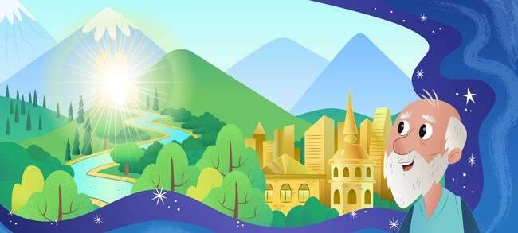
Waaqayyo lafa bareedduu sanas akka kennu waadaa gale.

Slide 70
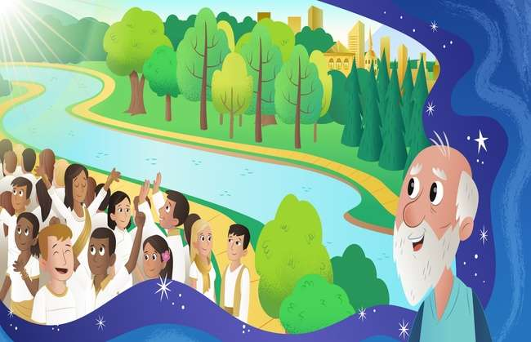
“Ijoolleen kee akka urjii samii, cirracha qarqara galaanaa in baay’atu.“ Abrahaam abdii Gooftaan kenne ni amane.

Slide 71

Waaqayyo abdii isaa eegeera. Saaraan Abrahaamiif ilma deesse. Abrahaam maqaa Yisihaaq jedhu kan kenne yoo ta'u hiikni isaas Gammachuu jechuudha .

Slide 72
Kan har'aa Barumsa
Abrahaam abdiin Waaqayyoo isa biratti waan hin danda’amne fakkaatus dhugumatti amaneera.
Waaqayyo amantii Abrahaam yommuu argu baay'ee gammade. Waaqayyo Yisihaaq ilma abdachiifame isaaf kenne.
Waaqayyo abdii isaa akka raawwatu beekamaadha, nuuf waan hin danda’amne fakkaatus.

Slide 73
Waaqayyo...
Waaqayyo...
Hundumaa danda'u (waan hunda hojjechuu danda'u) .

Slide 74
Quiz har'aa
Abrahaam yeroo Yisihaaq godhate umriin isaa meeqa ture?
1 90 irratti
2 80 irratti
3 70 irratti
4 100 ta’e
4 100 ta’e

Slide 75
Dubbii har'aa
Abrahaam yeroo ilmi isaa Yisihaaq irraa dhalate waggaa dhibbaa ture.
(Uumama 21: 5)

Slide 76

Lakk 8 Dubbii Waaqayyoo
Abrahaam Yisihaaq Waaqayyoof dhiheesse

Slide 77
Dubbii har'aa
Achiis Waaqayyo, “Ilma kee isa tokkicha ilma kee Yisihaaq isa jaallattu fudhadhu, .
gara naannoo Mooriyaas deemaa. Achitti aarsaa gubamuuf isa aarsaa godhaa
gaarreen tokko irratti waaʼee isaa isinitti hima.”
Uumama 22:2

Slide 78

Gaaf tokko Waaqayyo Abrahaamiin, .
“Ilma kee tokkicha aarsaa gubamu naaf dhiheessi.”

Slide 79

Abrahaam Yisihaq baayʼee waan jaallatuuf, Waaqayyo irraa yommuu dhagaʼu itti ulfaate. Garuu Waaqayyoof abboomamuuf murteesse.

Slide 80

Abrahaam Yisihaaq hidhee iddoo aarsaa irra kaaʼee ajjeesuuf yaale. Yeroo sanatti, .

Slide 81

“Abrahaam, Abrahaam, isa hin ajjeesin. Homaa isa hin godhinaa. Amma, akka ati Waaqayyoon sodaattee fi jaallattu nan beeka.” Qormaanni Waaqayyo Abrahaam irratti godhe kun ture.

Slide 82

“Waaqayyoo galatoomi!” Waaqayyo amantii Abrahaam gammachuudhaan fudhate. Waaqayyo akaakayyuu amantoota hundumaa isa godhe.

Slide 83
Barumsa Har'aa
Abrahaam Yisihaq baayʼee kan jaallatu taʼus, Dubbii Waaqayyootiif abboomamuun isaa caalaatti barbaachisaa ture.
Waan hundumaa caalaa, nama addunyaa kanarra jiru kamiyyuu caalaa Waaqayyoon jaallachuu qaba.

Slide 84
Waaqayyo ni?
Waaqayyo...
Abbaa keenya kan amantaa keenya qormaataan cimsu.

Slide 85
Kan har'aa Battallee
Waaqayyo Abrahaamiin akka aarsaa gubamutti maal jedhe?
1 Ilma
1 Ilma
2 Haadha manaa
3 Saree
4 Hoolota

Slide 86
Dubbii har'aa
Achiis Waaqayyo, “Ilma kee isa tokkicha ilma kee Yisihaaq isa jaallattu fudhadhu, .
gara naannoo Mooriyaas deemaa. Achitti aarsaa gubamuuf isa aarsaa godhaa
gaarreen tokko irratti waaʼee isaa isinitti hima.”
Uumama 22:2

Slide 87

Lakk.9 Icha Jecha kan Waaqa
Yisihaaq wal hin dhabne

Slide 88
Dubbii har'aa
Achirraa itti fufee boolla bishaanii biraa qotee, namni irratti wal dhabe hin jiru.
Innis, "Waaqayyo amma bakka nuuf kenneera" jedhee maqaa isaa Rehobot moggaase
biyya keessattis ni dagaagina."
Seera Uumamaa 26: 1.1. 22. 22.

Slide 89
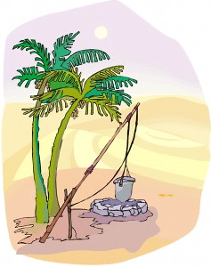
Icha boolla bishaanii ture kanaaf barbaachisaa, sababni isaas isaan danda'uu argadhu haaraa bishaan gammoojjii keessatti. Yisihaaq boolla bishaanii abbaan isaa akka dhaale godheera.

Slide 90

Haataʼu malee, Filisxeemonni isatti hinaafan. Kanaaf, boolla bishaanii lafaan guutan.

Slide 91
Garuu, Yisihaaq isaan waliin hin wal dhabne. Achi irraa fagaatee boolla bishaanii qote. Boolla bishaan qulqulluu argate.

Slide 92

Yeroo kanatti namoonni kaan boolla bishaanii Yisihaaq irraa fudhatan. Garuu, isaan waliinis hin wal dhabne.

Slide 93

Waaqayyo Yisihaaq eebbise. Ammas boolla bishaanii biraa qote. Waaqayyo achirraa bishaan qulqulluu kenneef. Yisihaaq iddoo aarsaa ijaaree aarsaa galateeffannaa kenne.

Slide 94
Barumsa Har'aa
Yisihaaq warra boolla isaa irraa fudhatan waliin hin wal dhabne.
Waaqayyo Yisihaaq eebbise.
Akkasumas namoota biroo wajjin wal loluu hin qabnu.
Nama jaallachuu fi dhiifama gochuu qabna.

Slide 95
Waaqayyo ni??
Waaqa ….
Warra nama waliin wal dhaban ni jibba.
Warra wal jaallatu ni jaalata.

Slide 96
Quiz har'aa
Sababa maaliin Yisihaaq yeroo rakkisaan isa mudate?
1 mana
2 hoolaa
3 tole
3 tole
4 maatii

Slide 97
Dubbii har'aa
Achirraa itti fufee boolla bishaanii biraa qotee, namni irratti wal dhabe hin jiru.
Innis, "Waaqayyo amma bakka nuuf kenneera" jedhee maqaa isaa Rehobot moggaase
biyya keessattis ni dagaagina."
Seera Uumamaa 26: 1.1. 22. 22.

Slide 98

Lakk.10 Icha Jecha kan Waaqa
Esaawuun mirga angafummaa gurgure
saanii tokkoof kan ta’u qamadii diimaa

Slide 99
Dubbii har'aa
Achiis Yaaqoob buddeena fi midhaan qamadii tokko tokko Esaawuuf kenne.
Nyaatee dhugee, achiis ka’ee ni deeme.
Kanaaf, Esaawuun mirga angafummaa isaa tuffate.
Seera Uumamaa 25:34

Slide 100

Ribqaan haati manaa Yisihaq ilmaan lamaan deesse. Ilmi inni duraa Esaawuu, inni lammataa immoo Yaaqoob jedhama.

Slide 101

Esaawuun adamsuu ni jaallata ture. Kanaaf, sochiiwwan alaa ni jaallata ture. Garuu, Yaaqoob nama callisaa, mana keessa turu ture.

Slide 102

Gaaf tokko, Yaaqoob daakuu tokko tokko yommuu bilcheessuun, Esaawuun erga adamsee booda beelaʼee gara manaatti deebiʼe.

Slide 103
“Steew naaf kenni!”, “Jalqaba mirga dhalootaa natti gurguri. Sana booda hamma tokko siif nan kenna.” Esaawuun baayʼee waan beelaʼeef, mirgi angafummaasaa saanii diimaa tokkoon gurgure.

Slide 104

Dhuma irrattis Yaaqoob eebba kana argachuuf abbaa isaa gowwoomseera. Dhumarratti eebba argate. Wantoonni kun hundinuu kan raawwataman qophii Waaqayyootiin ture.

Slide 105
Barumsa Har'aa
Esaawuun eebba hafuuraa argachuu caalaa rakkina beelaʼe furuun barbaachisaa akka taʼe yaada ture.
Dhumarratti, Yaaqoob ta'e -icha akaakayyuu Israa’eloota.
Maaltu caalaatti barbaachisaa taʼe sitti fakkaata?
Eebbi ijoollee Waaqayyoo ta'uu homaa bakka bu'uu hin danda'u.

Slide 106
Waaqayyo ni?
Waaqa dha
Waaqayyo dogoggoraa fi soba namootaa utuu jiruu fedha ofii raawwachaa jira.

Slide 107
Har'aa'. Battallee
Esaawuun mirga angafummaa isaa maaliif gurgure?
1 noodeelii
2 buddeena
3 foon
4 qamadii diimaa
4 qamadii diimaa

Slide 108
Kan har'aa Jecha
Achiis Yaaqoob buddeena fi midhaan qamadii tokko tokko Esaawuuf kenne.
Nyaatee dhugee, achiis ka’ee ni deeme.
Kanaaf, Esaawuun mirga angafummaa isaa tuffate.
Seera Uumamaa 25:34

Slide 109

Lakk 11 Sagalee Waaqayyoo
Abjuu Yaaqoob

Slide 110
Dubbii har'aa
Abjuu tokko keessatti sadarkaan lafa irra boqotee, gubbaan isaa gara samiitti kan ga’u, ergamoonni Waaqayyoos irra ol ba’anii gadi bu’aa akka jiran arge
Seera Uumamaa 28: 1.1. 12. 12.

Slide 111

Yaaqoob sobaan obboleessa isaa gowwoomse. Ajjeefamuu sodaate. Kanaaf, manaa gara adeera isaa Haranitti baqate.

Slide 112

Halkan dhagaa tokko achitti fudhatee akka barcuma mataa isaa jala kaa'ee rafe. Maatii malee kophaa isaa achi ture. Kanaaf sodaatee kophummaa itti dhagaʼame.

Slide 113

Yaaqoob ergamoonni Waaqayyoo sadarkaa lafa irra gara samiitti yeroo ol baʼanii fi gad buʼan arge.

Slide 114

Sagalee Waaqayyoo, ”Ani si wajjin jira, bakka ati deemtu hundumaattis si eega” jedhu dhaga’e.

Slide 115

Ganama yeroo hirribaa hirribaa ka'u Waaqayyoon isa wajjin akkan ta'u waadaa galee waaqeffatee, Waaqayyoof ulfina kenne.

Slide 116
Barumsa Har'aa
Akkuma Waaqayyo Yaaqoob isa kophaa ta'uu sodaate wajjin ture, .
Abbaan keenya Waaqayyos yeroo kophaa jirru nu kunuunsa.
Akkuma Yaaqoob Waaqayyo isa yeroo hundumaa nu waliin jiruuf kabajuu fi ulfina kennuu qabna.

Slide 117
Waaqayyo ni?
Waaqa
Waaqayyo bakka kamittuu fi yeroo barbaadetti nu waliin jira.
Waaqayyo yeroo hundumaa nu kunuunsaa jira.

Slide 118
Kan har'aa Battallee
Yaaqoob yommuu rafu maal akka barcumaatti fudhate?
1 muka
2 dhagaa
2 dhagaa
3 boorsaa
4 gogaa bineensaa

Slide 119
Dubbii har'aa
Abjuu tokko keessatti sadarkaan lafa irra boqotee, gubbaan isaa gara samiitti kan ga’u, ergamoonni Waaqayyoos irra ol ba’anii gadi bu’aa akka jiran arge
Seera Uumamaa 28: 1.1. 12. 12.

Slide 120

Lakk.12 Icha Jecha kan Waaqa
Yooseef Obboleeyyan Isaa Gurgurame

Slide 121
Dubbii har'aa
"Kottaa amma isa ajjeefnee boolla bishaanii kana keessaa tokkotti haa darbannu."
akkasumas bineensi hamaan isa nyaate jedhu.
Sana booda abjuu isaa keessaa maaltu akka dhufu ilaalla."
(Uumama 37: 20)

Slide 122

Yaaqoob ilmaan kudha lama qaba ture. Ilmaan isaa kaan caalaa Yoseef ni jaallate. Kanaaf, huccuu baayʼee bareedaa taʼe Yoseef hojjete

Slide 123

Obboleeyyan isaa abbaan isaanii addatti waan isa jaallatuuf baay'ee isa jibban. “Yooseef haa gurgurru. Du'e abbaatti haa himnu.

Slide 124

Yoseef akka garbaatti daldaltoota achiin dhufanitti gurguran.
Yaaqoob kana yommuu dhagaʼu baayʼee gadde.

Slide 125

Yoseef garbummaa taʼee jireenya ulfaataa jiraachaa ture. Haa ta’u malee, cubbuu tokkollee osoo hin hojjatin amanee Waaqayyotti hirkate.

Slide 126

Yoseef himannaa sobaatiin gara mana hidhaatti ergame. Haa ta'u malee, mana hidhaa keessatti illee Waaqayyo duratti qajeelaa ta'uuf carraaqeera. Waaqayyo Yoseef hin daganne Waaqayyos karoora ajaa'ibaa isaaf qaba ture.

Slide 127


Barumsa Har'aa
Yoseef obboloota ofii isaatiin jibbamee garba ta'ee gurgurame. Himata sobaan mana hidhaattis galameera.
Haataʼu malee, Waaqayyotti kan hirkate siʼa taʼu, kana caalaas cubbuu tokkollee akka hin raawwanneef carraaqqii godheera.
Rakkoon tokko tokko nu mudachuu dandaʼa.
Cubbuu tokkollee hin hojjannee abbaa keenya Waaqayyoo isa fedhiidhaan kadhannaa keenya dhaggeeffachaa jiru gargaarsa haa kadhannu.

Slide 128
Waaqayyo ni?
Yaa Abbaa keenya Waaqayyo..
Abbaan keenya Waaqayyo yeroo rakkisaa keessattillee karoora ajaa'ibaa nuuf qaba.

Slide 129


Quiz har'aa
Yaaqoob ilmaan isaa kudha lamaan keessaa Yoseef qofaaf maal kenne?
1 meeshaalee taphaa
2 Macaafa Qulqulluu
3 huccuu badhaadhaa bareedaa
3 huccuu badhaadhaa bareedaa
4 maallaqa

Slide 130
Dubbii har'aa
"Kottaa amma isa ajjeefnee boolla bishaanii kana keessaa tokkotti haa darbannu."
akkasumas bineensi hamaan isa nyaate jedhu.
Sana booda abjuu isaa keessaa maaltu akka dhufu ilaalla."
(Uumama 37: 20)

Slide 131

Lakk 13 Dubbii Waaqayyoo
Yooseef biyya Masrii keessatti Ministira Muummee ta'e

Slide 132
Dubbii har'aa
Kanaaf Fara’oon Yoseefiin, “Ani kanaan guutummaa biyya Gibxii siin kenne” jedheen.
Seera Uumamaa 41: 1.1. 41. 41.

Slide 133

Fara’oon mootiin Gibxii abjuu arge. Re'ee furdaa 7 fi sana booda re'oonni fokkisoo 7 bahan. Re'oonni fokkisoo 7 re'oota furdaa 7 nyaatan. Abjuu baayyee ajaa'ibaa ture.

Slide 134

Abjuu isaa masaraa mootummaa keessatti namni hiikuu hin dandeenye. Abbaan dhugaatii kan Yoseef gargaarame sun mootichaan isa beeksise.

Slide 135

Waaqayyo Yoseeef ogummaa kenne. Kanaaf, hiika abjuu sanaa hiikee mootichatti himuu danda’e.

Slide 136

Faraʼoon baayʼee waan isa kakaasuuf, Yoseef isa hidhamaa ture, sadarkaa ol aanaa biyyattii isa lammaffaa irratti muude.

Slide 137

Yoseef muummicha ministeera Gibxii ta'ee ogummaa Waaqayyo isaaf kenneen biyya sana akka gaariitti bulchaa ture.

Slide 138
Barumsa Har'aa
Waaqayyo karoora ajaa'ibaa Yoseef qaba ture.
Rakkoon tokko tokko yeroo nu mudatus abdii kutachuu hin qabnu, .
garuu karoora ajaa'ibaa waaqayyoo nuuf eeggachuu fi Waaqayyotti amanuu qaba..

Slide 139
Waaqayyo ni?
Waaqayyo akka fedha isaatti raawwata.
Warri gad of deebisan ol ni ol kaafamu, ol ka’anis ni gad bu’u.

Slide 140
Quiz har'aa
Abjuu Faraʼoon keessatti bineensonni akkamii mulʼatan?
1 simbirroo
2 saree
3 farda
4 re’ee
4 re’ee

Slide 141
Dubbii har'aa
Kanaaf Fara’oon Yoseefiin, .
“Ani kanaan guutummaa biyya Gibxii siin godhe.”
Seera Uumamaa 41: 1.1. 41. 41.

Slide 142

Lakki. 14. 14. Dubbii Waaqayyoo
Yoseef Obboloota Isaa Deebisee Wal Barre

Slide 143
Dubbii har'aa
Yoseef obboloota isaa kan beeku taʼus, isaan garuu isa hin beekne.
Seera Uumamaa 42: 1.1. 8. 8.

Slide 144

Fara’oon Yoseef muummicha ministeera Gibxii godhee muude. Yoseef beela hamaa waggaa 7 sana ogummaadhaan to'ate.

Slide 145

Haa taʼu malee, sababa beelaatiin Kanaʼaan keessatti midhaan hin turre. Midhaan nyaatan argachuuf gara Gibxiitti gad bu’uu qabu turan. Obbolaan Yoseef nyaata bitachuufis gara Gibxii dhaqan.

Slide 146

Yoseef obboloota isaa kan beeku taʼus, isaan garuu isa hin beekne.

Slide 147

Yoseef eenyu akka ta'e itti hime. Isaanis isa ilaalaa rifatanii sodaan itti dhagahame

Slide 148

Yoseef Waaqayyo maaliif gara Gibxiitti akka isa erge hubateera. Obboloota isaaf dhiifama godhee maatii isaa hunda fudhatee gara Gibxiitti geessee nagaan isaan kunuunse.

Slide 149
Barumsa Har'aa
Yoseef obboloota isaa warra hamaa isa ilaalaniifi akka fedha Waaqayyootti isaan jaallataniif dhiifama godheera.
Maatii fi hiriyoota keenyaaf dhiifama gochuun jaallachuu qabna.

Slide 150
Waaqayyo ni?
Waaqa..
Dhiifama nuuf godhee nu jaallata.

Slide 151
Quiz har'aa
Yooseef muummicha ministeeraa biyya akkamii ta'e?
1 Gibxii
1 Gibxii
2 Israa’el
3 Faarsi
4 Baabiloon

Slide 152
Dubbii har'aa
Yoseef obboloota isaa kan beeku taʼus, isaan garuu isa hin beekne.
Seera Uumamaa 42: 1.1. 8. 8.

Slide 153

Lakk.15 Dubbii Waaqayyoo
Mucaa Bishaan irraa fayye

Slide 154
Dubbii har'aa
Mucaan yeroo guddatu gara intala Fara'ooniitti geessuun ilma ishee ta'e. Isheenis "Ani bishaan keessaa isa baase" jettee maqaa Musee jettee moggaafte.
Ba’uu 2:10 irratti

Slide 155

Mootiin Gibxii, Fara’oon, ijoollee dhiiraa Israa’el reefuu dhalatan hunda gara laga Naayiliitti akka darbatanii fi akka ajjeefaman ajaje.

Slide 156

Yookebeed haati Musee, ilmi ishee laga Abbayyaa irratti akka fudhatamu gochuu malee filannoo biraa hin qabdu turte.

Slide 157

Yeroo sanatti giiftiin Gibxii akka tasaatti daa'ima kana osoo laga keessa dhiqachaa jirtuu argite. Mucaa sana guddisuuf sammuu ishee keessa qabdi turte.

Slide 158

Obboleettiin isaa giiftiin daa'ima dhiiraa sana baaskitii keessaa yeroo baaftu argite. Haadha isaa isa dhugaa Yokebeed daa'ima dhiiraa akka isheef hoosistu beeksiste.

Slide 159

Mucaan kun yeroo guddatu ilma ishee akka ta'uuf gara giiftiitti deebi'e. Isheenis, “Ani bishaan keessaa isa baase. Museen biyya Gibxii keessatti guddate Masaraa mootummaa.

Slide 160
Barumsa Har'aa
Waaqayyo Musee oolche.
Waaqayyo ogummaa fi humna (providence) isaa isa ajaa'ibaatiin nu fayyise.
Karoorri Waaqayyoo yeroo hundumaa kan koo caalaa guddaa fi mudaa kan hin qabne ta'uu isaa haa amannu.

Slide 161
Waaqayyo eenyu?
Waaqa..
Inni Waaqayyo isa hundumaa danda’uu fi gufuun kamiyyuu utuu jiruu fedha isaa kan raawwatudha.

Slide 162
Quiz har'aa
Mucaan bishaan keessa fuudhame maaltu mudate?
1 Innis bishaaniin liqimfamee qurxummiin nyaatame.
2 Simbirroonni daa'ima kana baraaraniiru.
3 Waaqayyo mucaa samii irraa oolche.
4 Giiftiin Gibxii argitee isa baraarte.
4 Giiftiin Gibxii argitee isa baraarte.

Slide 163
Dubbii har'aa
Mucaan yeroo guddatu gara intala Fara'ooniitti geessuun ilma ishee ta'e. Isheenis "Ani bishaan keessaa isa baase" jettee maqaa Musee jettee moggaafte.
Ba’uu 2:10 irratti

